Slide 1
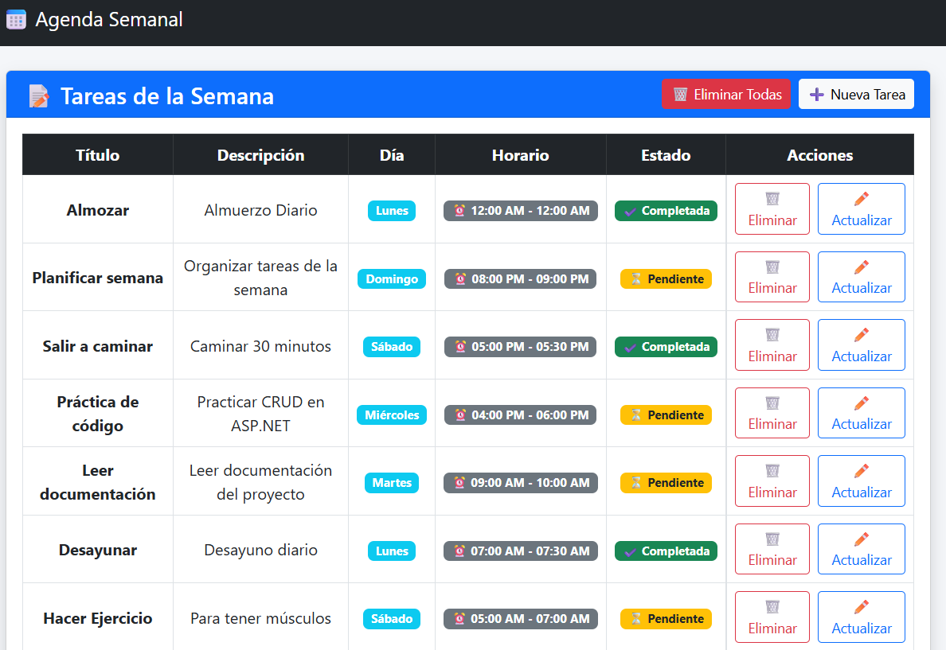
Desarrollo de
software IV-8397
Proyecto Final
App web Agendar tareas
Estudiante: Jonathan Lasso
Prof. Regis Rivera

Slide 2
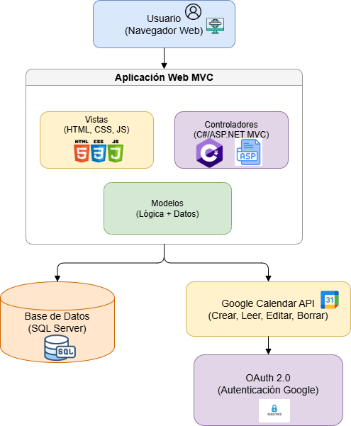
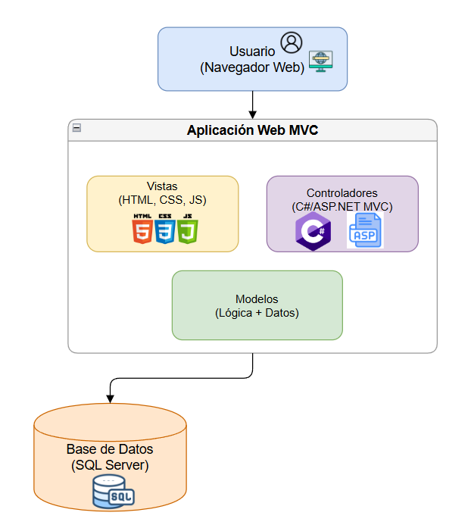
Proyecto Final
App Web Agendar tareas
2
Diagrama de arquitectura de alto nivel
Diagrama original
Diagrama final

Slide 3
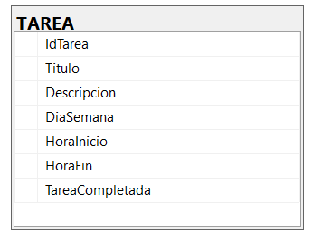
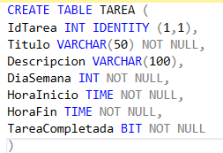
Proyecto Final
App Web Agendar tareas
3
Diagrama de la base de datos

Slide 4
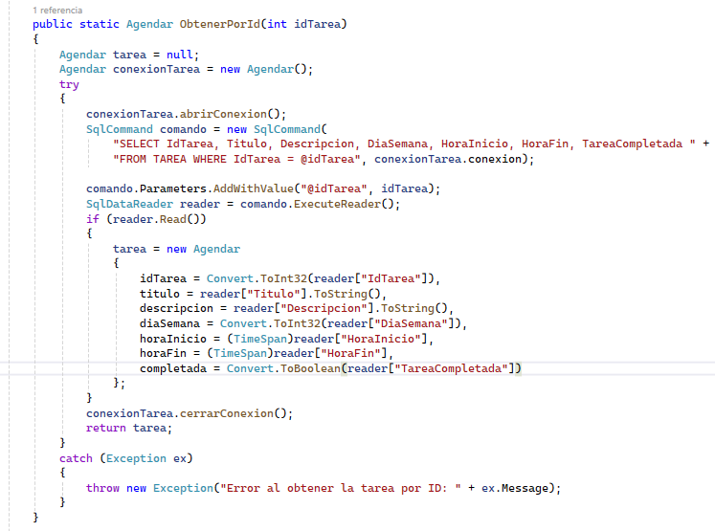
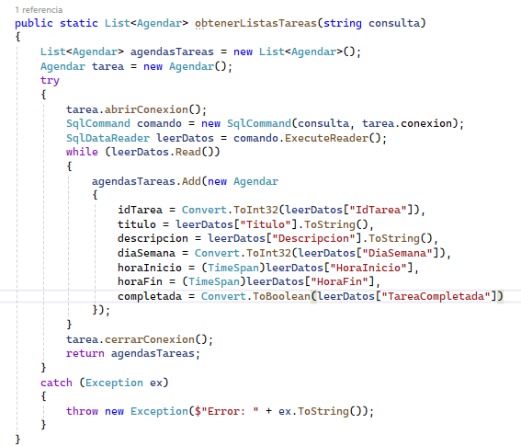
Proyecto Final
App Web Agendar tareas
4
Proyecto final (Modelo)

Slide 5
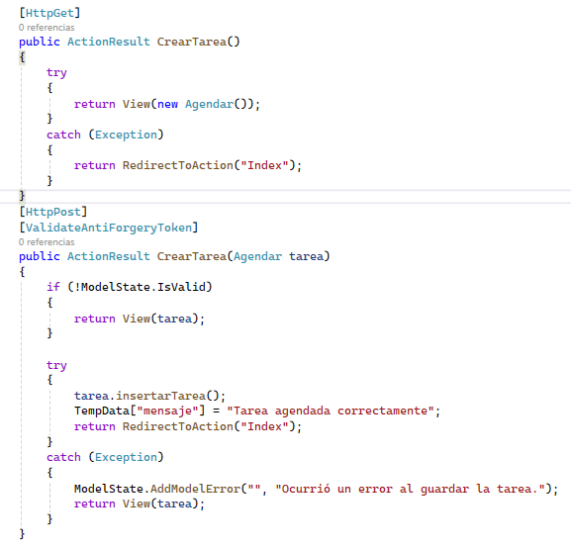
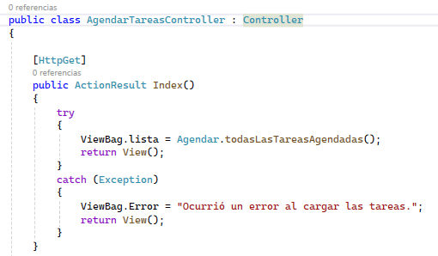
Proyecto Final
App Web Agendar tareas
5
Proyecto final (Controlador)

Slide 6
Proyecto Final
App Web Agendar tareas
6
Pasamos a probar la App

